Slide 1
1.2新媒体导入案例
薛梅

Slide 2
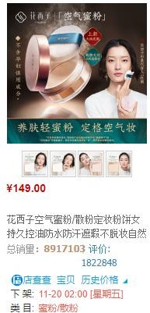
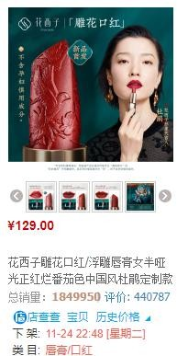
导入案例-国潮美妆花西子
五月 |  | 六月 |  | 七月 |  | 八月 |  | 九月 |  | 十月
类目名 | 支付金额占 比 | 类目名 | 支付金额占 比 | 类目名 | 支付金额 占比 | 类目名 | 支付金额 占比 | 类目名 | 支付金额 占比 | 类目名 | 支付金额 占比
面部彩妆 | 66.20% | 面部彩妆 | 69.18% | 面部彩妆 | 70.69% | 面部彩妆 | 55.24% | 面部彩妆 | 68.34% | 面部彩妆 | 58.05%
眼部彩妆 | 15.93% | 眼部彩妆 | 15.85% | 眼部彩妆 | 16.71% | 彩妆套装 （新） | 18.45% | 眼部彩妆 | 14.29% | 彩妆套装 （新） | 15.23%
彩妆套装（新） | 8.23% | 彩妆套装（新） | 7.94% | 彩妆套装 （新） | 5.62% | 眼部彩妆 | 13.18% | 彩妆套装 （新） | 8.07% | 眼部彩妆 | 12.37%
唇部彩妆 | 7.87% | 唇部彩妆 | 4.94% | 唇部彩妆 | 5.01% | 唇部彩妆 | 11.48% | 唇部彩妆 | 7.32% | 唇部彩妆 | 12.03%
美容工具 | 1.76% | 美容工具 | 2.09% | 美容工具 | 1.95% | 美容工具 | 1.65% | 美容工具 | 1.98% | 美容工具 | 2.32%
（2020.5-10）花西子主打80-200元占比67.22%超过一半的整体份额，说明花西 子近半年价格定位在中高端市场，同时店铺主推多款商品有着较高的性价比。
综上：鉴于花西子旗舰店销量TOP1商品散粉（月销80万+）以及具有国风代表性的商品口红（月销10 万+），国潮风视觉图片起到了最有效的引流效果。

Slide 3
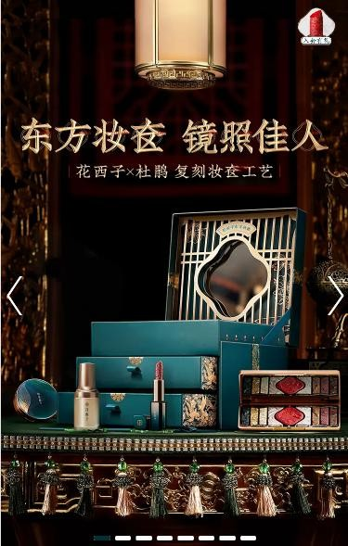
花西子---东方视觉

Slide 4
店面设计风格
高清的画质能够可形成代入感，增加用户的关注度以及停留时间。

Slide 5
感谢倾听

Slide 6
Thanks

